Slide 1
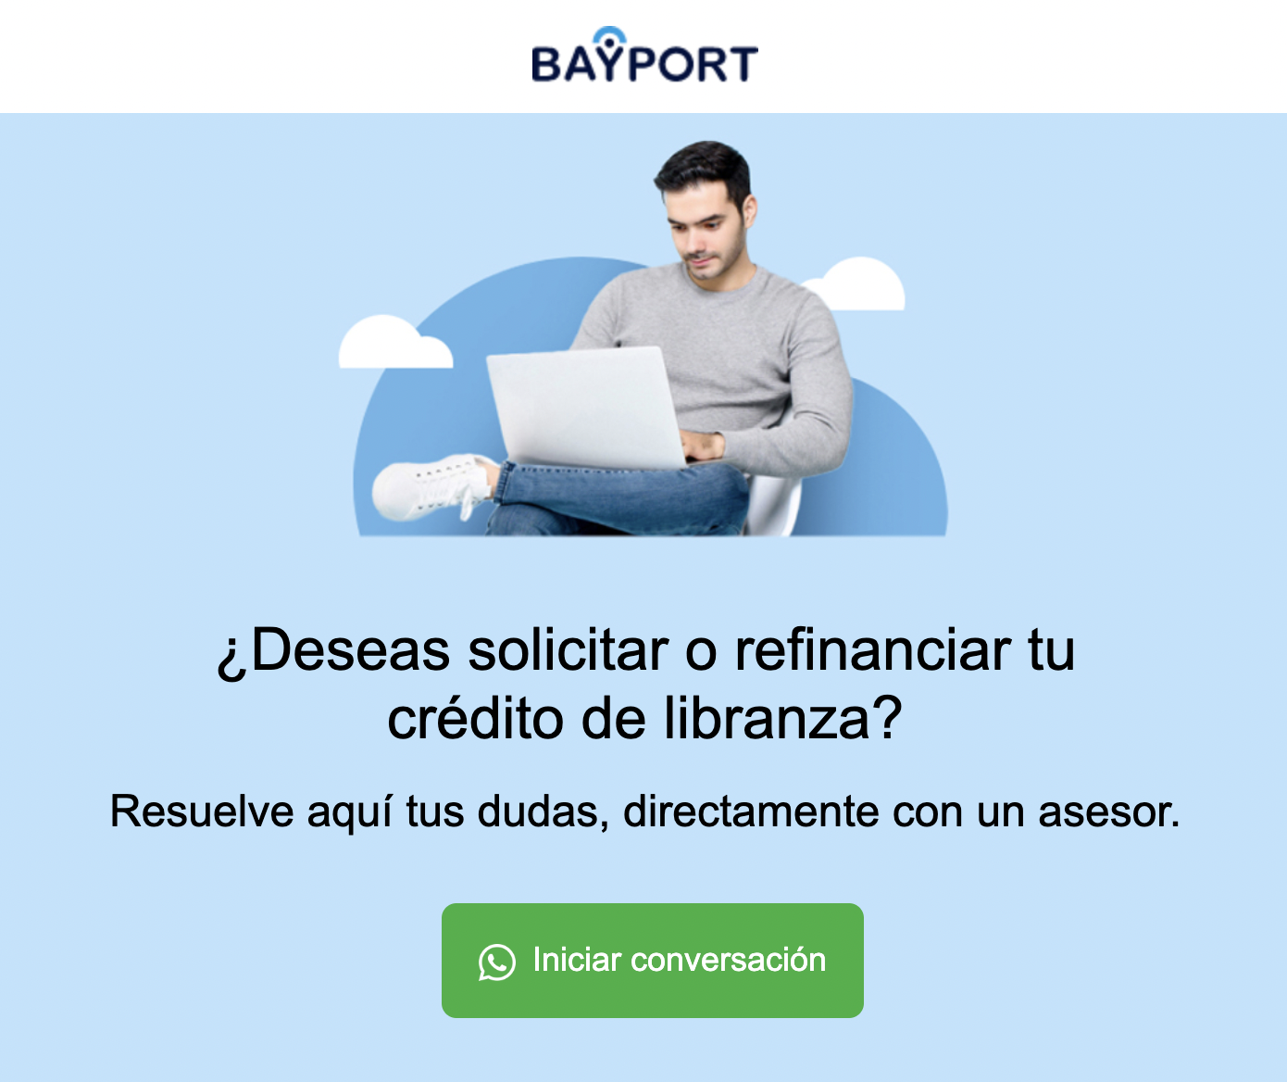
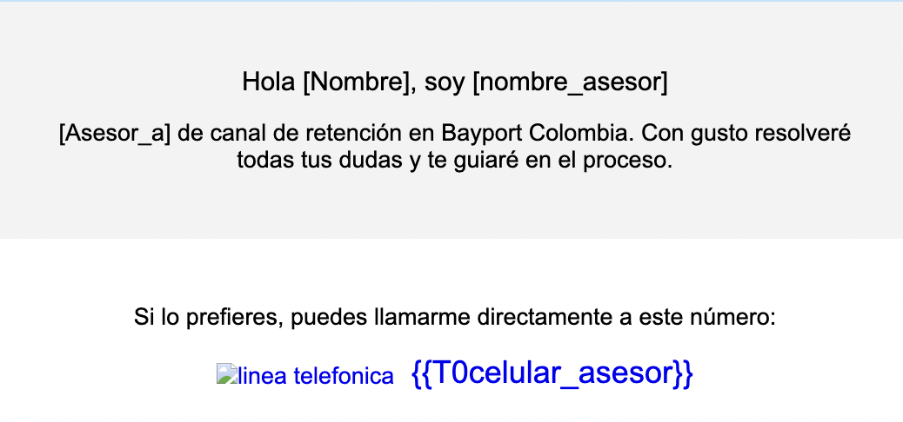
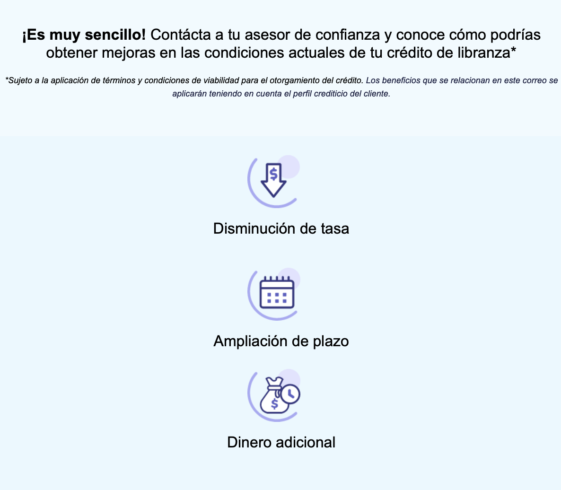

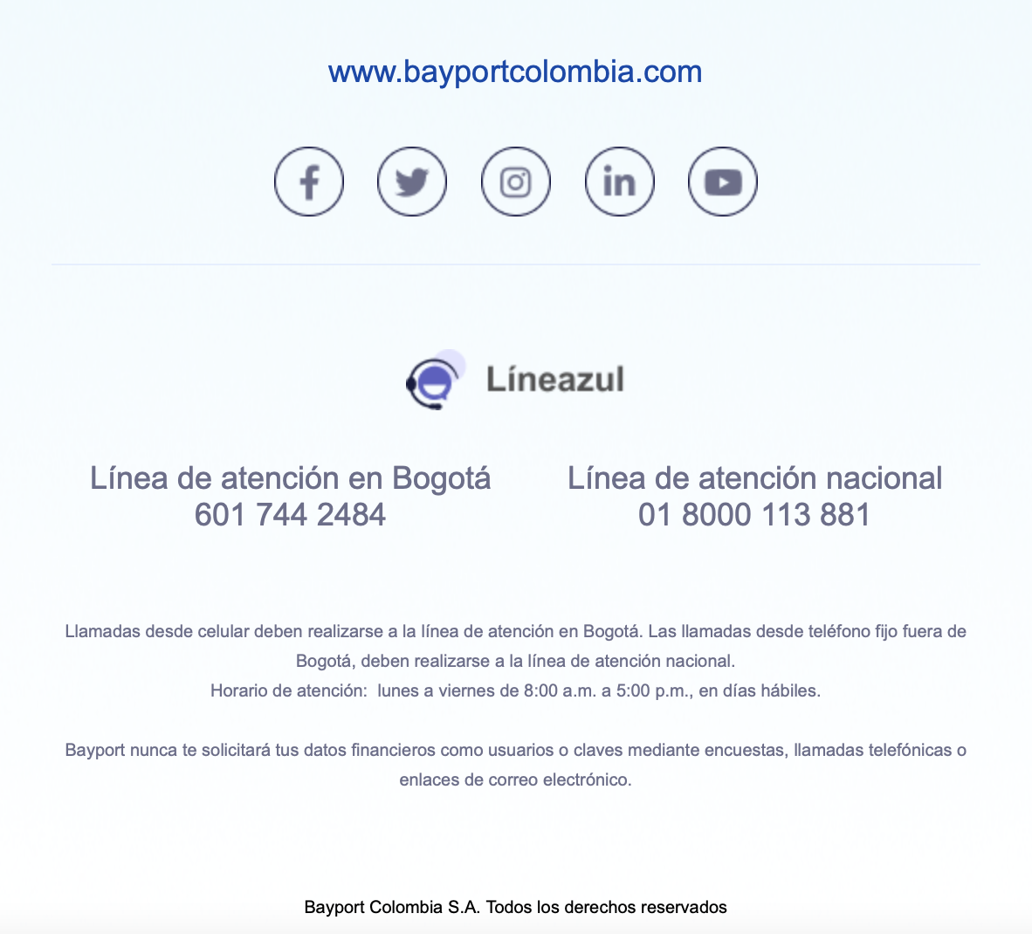
Por tu gran comportamiento crediticio podrás mejorar las condiciones de tu crédito
¿Quieres saber qué beneficio temenos para ti?
Resuelve tus dudas directamente con un asesor
Hola [nombre_cliente], soy [nombre_asesor] y hoy quiero comunicarte que debido al excelente comportamiento y manejo que has presentado con tu crédito de libranza, hemos realizado una alianza con el BANCO SUDAMERIS representado por Asesores Integrales Financieros SAS ASIF y con la entidad financiera KREDIT para mejorar las condiciones de crédito actuales.
Si lo prefieres, puedes llamarme directamente a este número:
300 0000000
¡Es muy sencillo! Contáctame y conoce cómo podrías obtener beneficios en tu crédito de libranza* *nota legal
Por el excelente comportamiento y manejo que ha presentado con el crédito actual, hemos realizado una alianza en conjunto con ASESORES INTEGRALES FINANCIEROS SAS ASIF en representación y autorización del Banco Sudameris y Kredit , entidades con las cuales usted podrá obtener un crédito con mejores condiciones en tasas, monto o plazo.
Igual
Igual
Estoy para asesorarte en todo el proceso
¿Qué esperas para obtener tu beneficio?
[Nombre asesor]
[Email]
[Celular]

Slide 2
Buenas días/tardes [nombre_cliente],
¿Sabías que por tu gran comportamiento crediticio podrás mejorar las condiciones de tu crédito de libranza Bayport?
Soy [nombre_asesor], [cargo] de Bayport y con gusto puedo asesorarte en el proceso. ¡Es muy sencillo! Contáctame y conoce cómo podrías obtener tus beneficios*
- Disminución de tasa 🙌🏽
- Ampliación de plazo 🗓️
- Dinero adicional 💰
📞 Si tienes alguna duda, también podrás contactarte con nuestras líneas de atención al cliente:
📍 Bogotá: 601 7442484
📍 Línea gratuita nacional: 01 8000 113 881
💻 www.bayportcolombia.com
*Sujeto a la aplicación de términos y condiciones de viabilidad para el otorgamiento del crédito. Los beneficios que se relacionan en este mensaje se aplicarán teniendo en cuenta tu perfil crediticio.

